Slide 1



Xin chào các em!

Slide 2

TIẾT 1

Slide 3
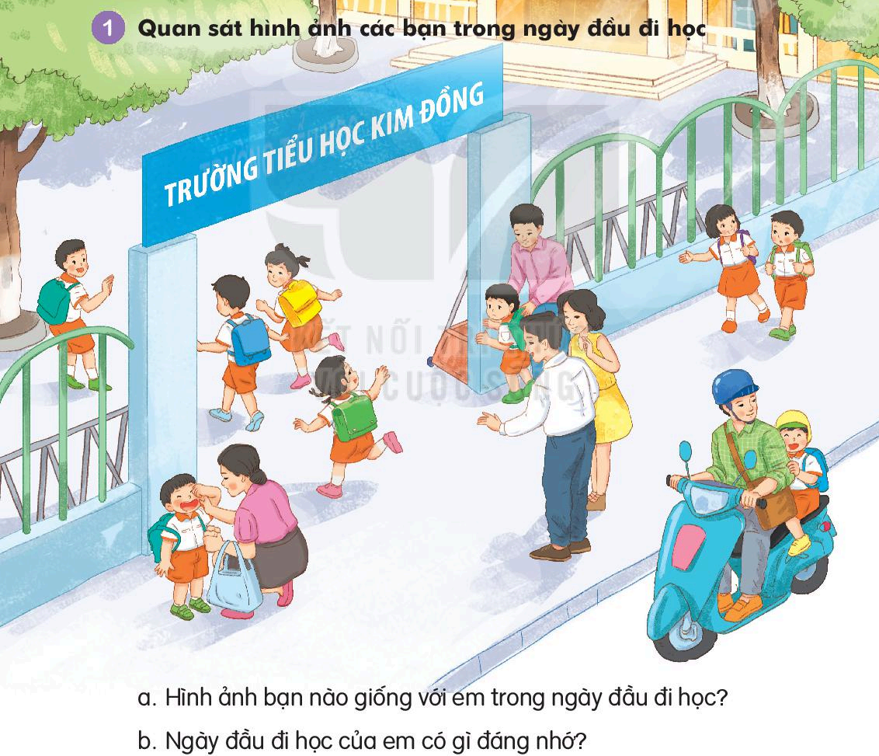
TIẾT 1

Slide 4

TIẾT 1

Slide 5
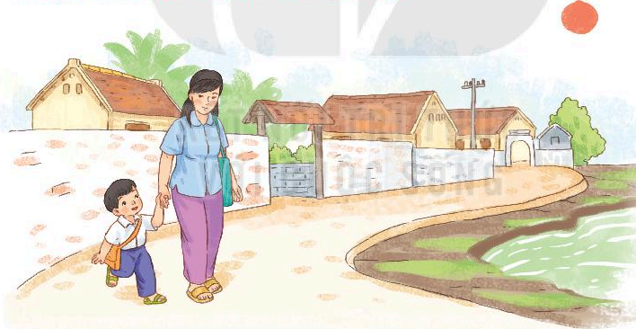
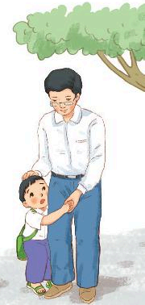
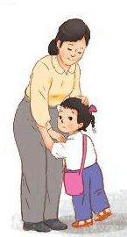
TIẾT 1

Slide 6
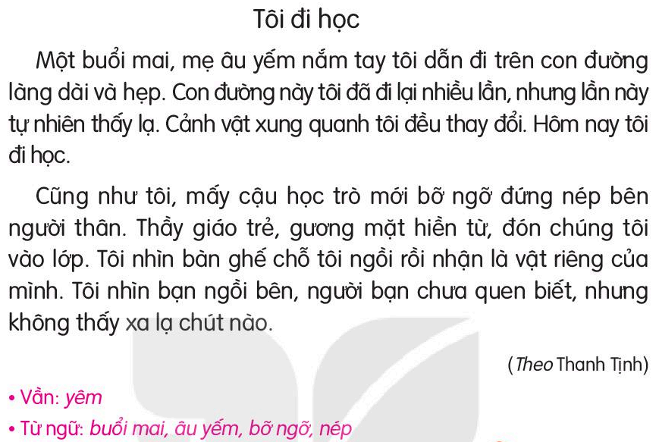


TIẾT 1

Slide 7


TIẾT 1

Slide 8
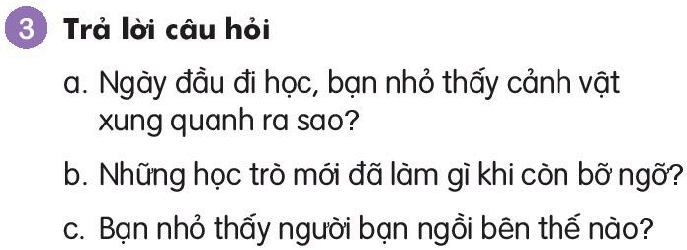

TIẾT 2

Slide 9



TIẾT 2

Slide 10
TIẾT 2

Slide 11
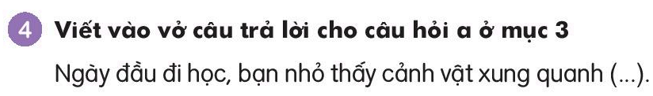

TIẾT 2

Slide 12
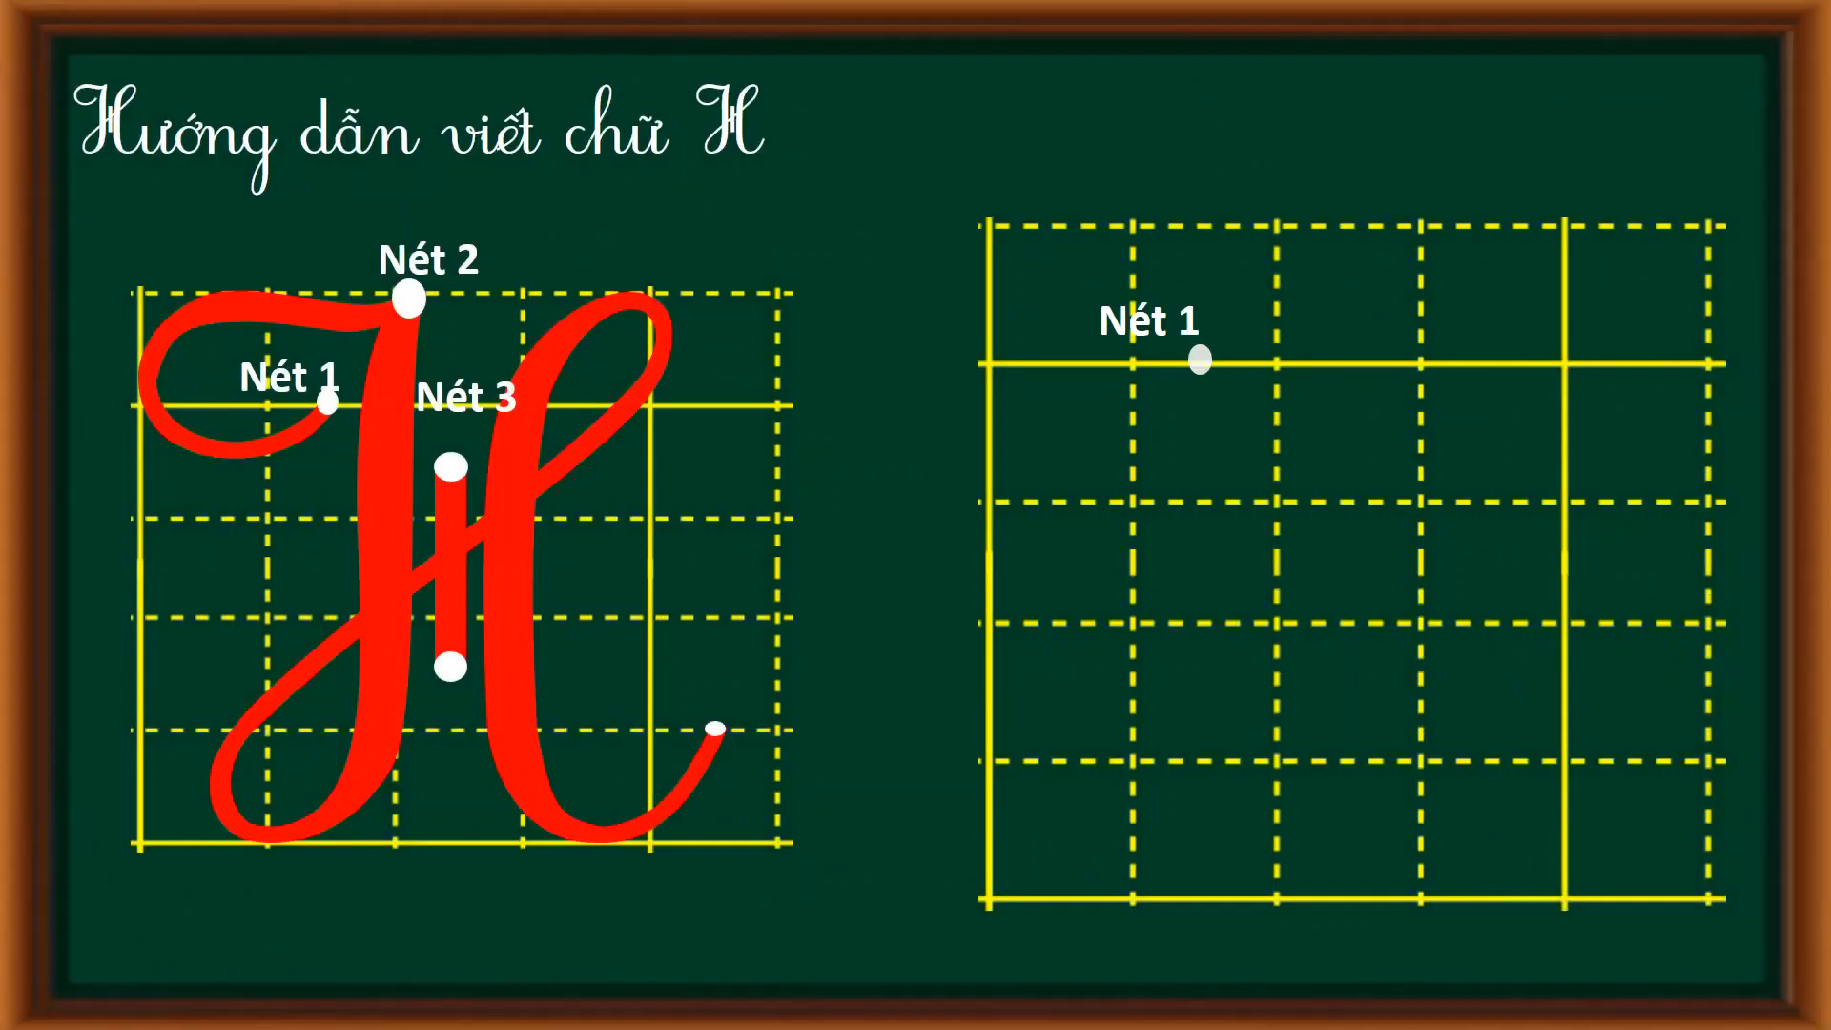
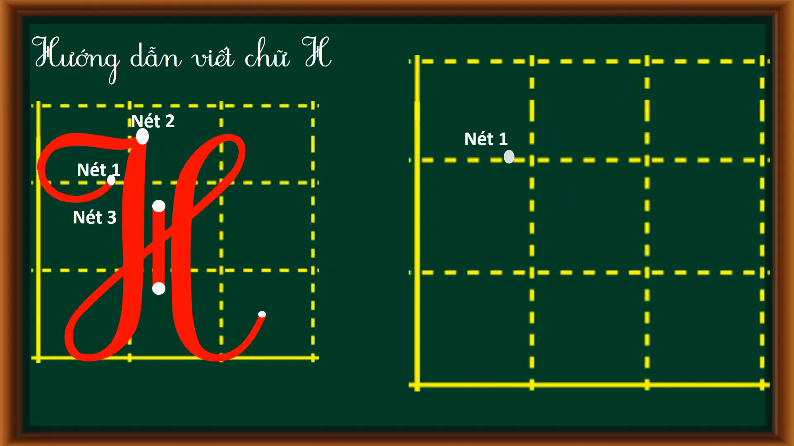
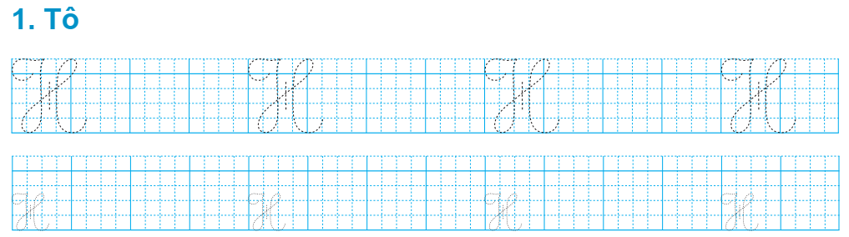
TIẾT 2

Slide 13
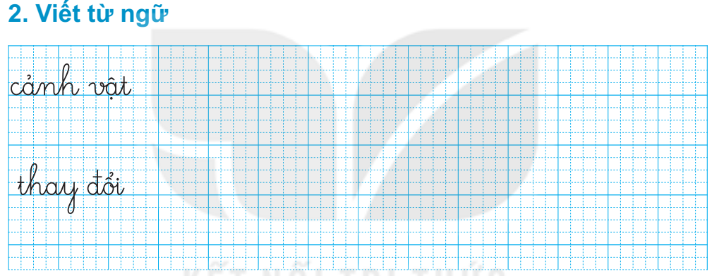
TIẾT 2
cảnh vật
cảnh vật
thay đổi
thay đổi

Slide 14
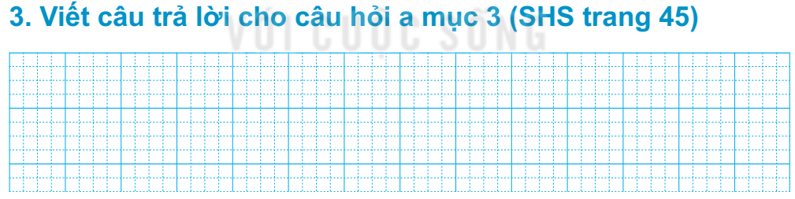
TIẾT 2
Ngày đầu đi học, bạn nhỏ thấy cảnh vật xung quanh đều thay đổi

Slide 15
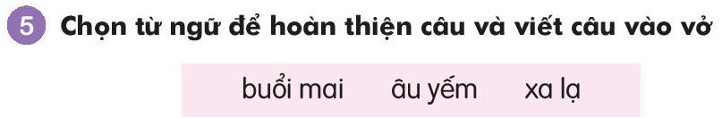


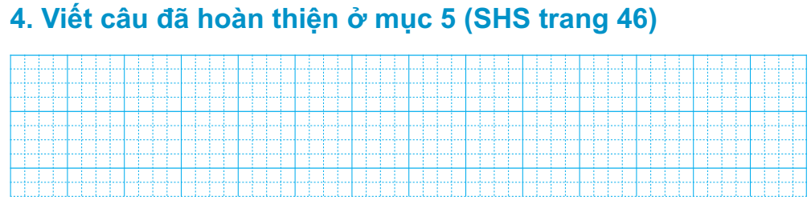
TIẾT 3
Cô giáo âu yếm nhìn các bạn chơi ở sân trường.

Slide 16
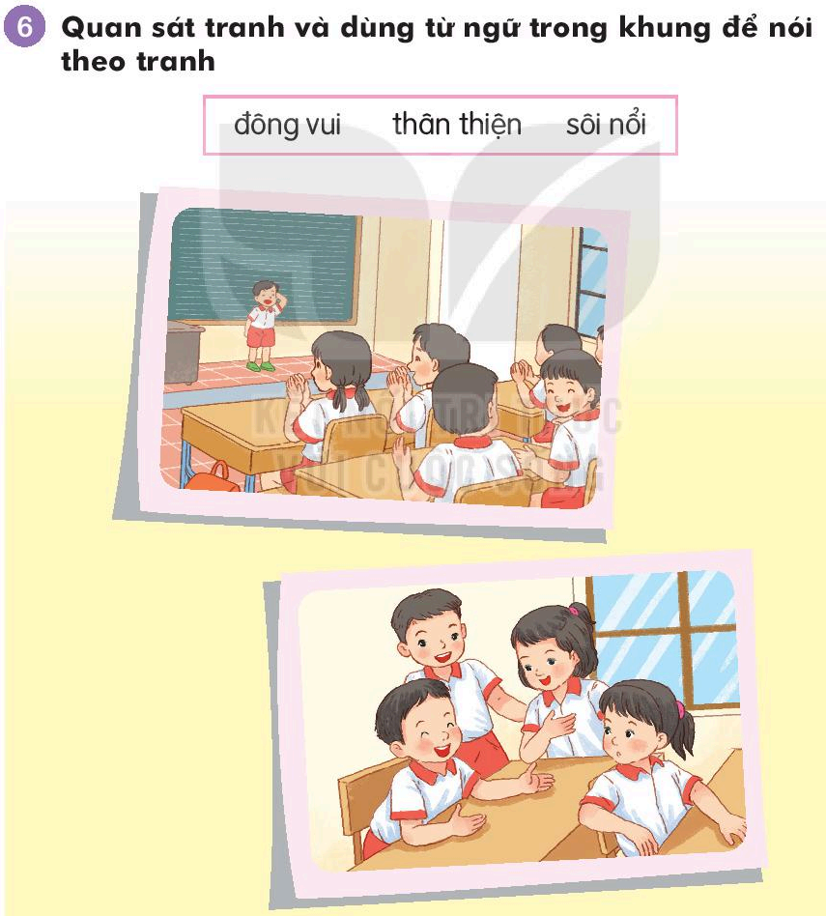
TIẾT 3

Slide 17
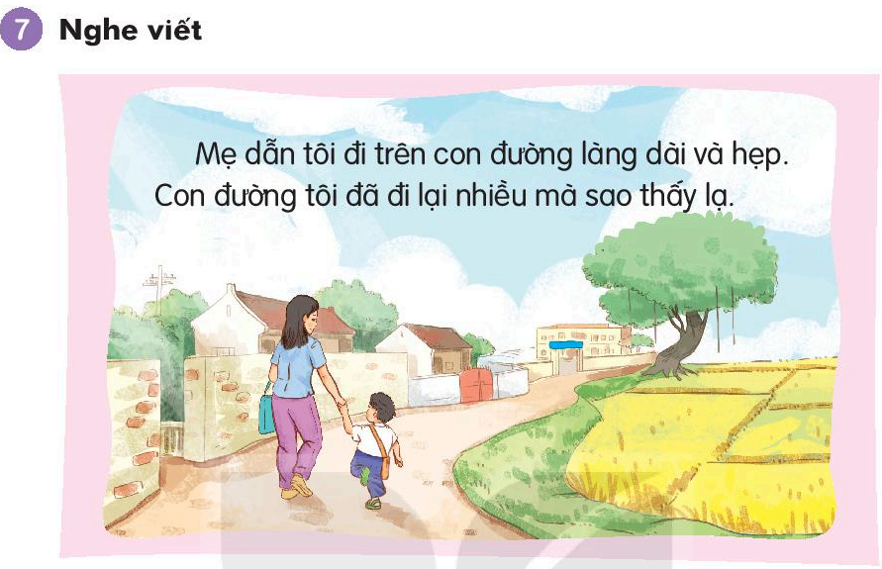

TIẾT 4
Mẹ dẫn tôi đi trên con đường làng dài và hẹp. Con đường tôi đã đi lại nhiều mà sao thấy lạ.

Slide 18
TẾT 4
Tiếng trong hoặc ngoài bài có vần ương: …………............... ……………………………………………………………….
Tiếng trong hoặc ngoài bài có vần ươn: …………................ ……………………………………………………………….
Tiếng trong hoặc ngoài bài có vần ươi: …………................. ……………………………………………………………….
Tiếng trong hoặc ngoài bài có vần ươu: …………................. ……………………………………………………………….

Slide 19
TIẾT 2

Slide 20
TẾT 4
đường,
Tiếng trong hoặc ngoài bài có vần ương: …………............... ……………………………………………………………….
Tiếng trong hoặc ngoài bài có vần ươn: …………................ ……………………………………………………………….
Tiếng trong hoặc ngoài bài có vần ươi: …………................. ……………………………………………………………….
Tiếng trong hoặc ngoài bài có vần ươu: …………................. ……………………………………………………………….

Slide 21
TIẾT 2

Slide 22
TẾT 4
đường,
gương,
Tiếng trong hoặc ngoài bài có vần ương: …………............... ……………………………………………………………….
Tiếng trong hoặc ngoài bài có vần ươn: …………................ ……………………………………………………………….
Tiếng trong hoặc ngoài bài có vần ươi: …………................. ……………………………………………………………….
Tiếng trong hoặc ngoài bài có vần ươu: …………................. ……………………………………………………………….

Slide 23
TIẾT 2

Slide 24
TẾT 4
đường,
gương,
Tiếng trong hoặc ngoài bài có vần ương: …………............... ……………………………………………………………….
Tiếng trong hoặc ngoài bài có vần ươn: …………................ ……………………………………………………………….
người,
Tiếng trong hoặc ngoài bài có vần ươi: …………................. ……………………………………………………………….
Tiếng trong hoặc ngoài bài có vần ươu: …………................. ……………………………………………………………….

Slide 25
TIẾT 2

Slide 26
TẾT 4
đường,
gương,
Tiếng trong hoặc ngoài bài có vần ương: …………............... ……………………………………………………………….
Tiếng trong hoặc ngoài bài có vần ươn: …………................ ……………………………………………………………….
người,
Tiếng trong hoặc ngoài bài có vần ươi: …………................. ……………………………………………………………….
Tiếng trong hoặc ngoài bài có vần ươu: …………................. ……………………………………………………………….

Slide 27
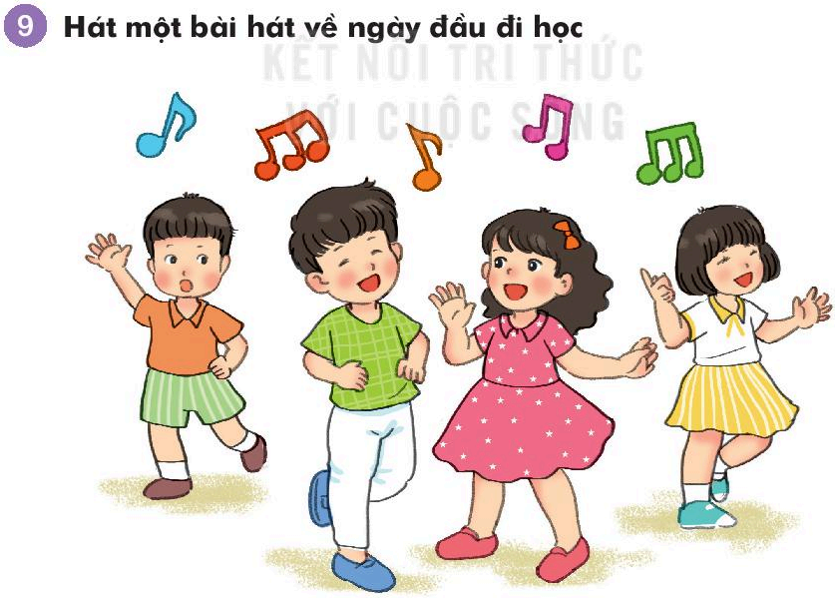
TIẾT 2

Slide 28


Slide 29
TIẾT 2
Em hãy nói một câu về ngày đầu tiên đi học của em?

Slide 56

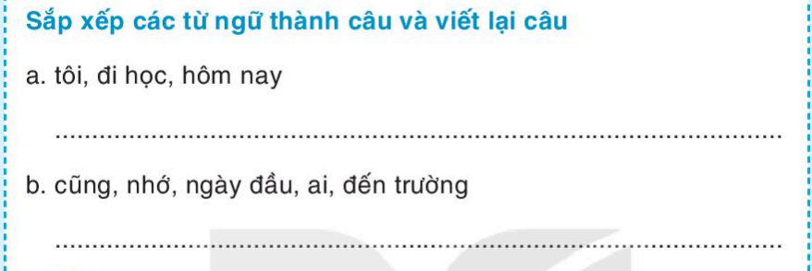
Hôm nay, tôi đi học.
Ai cũng nhớ ngày đầu đến trường.

Slide 57
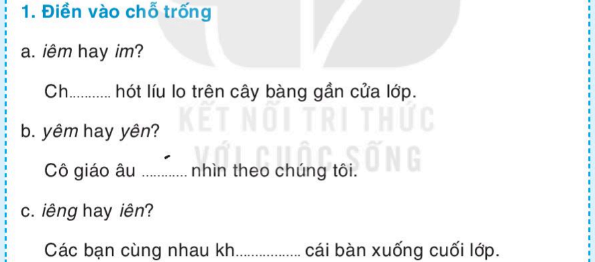
im
yêm
iêng

Slide 58

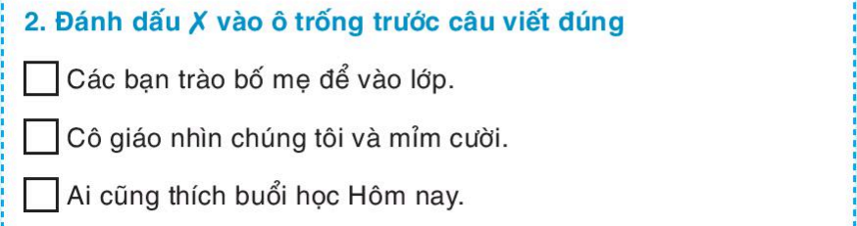
ch
x
h

Slide 59
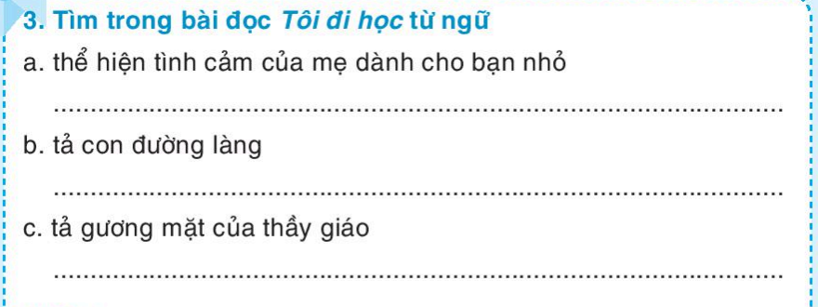

Slide 60
TIẾT 2

Slide 61
âu yếm

Slide 62

TIẾT 2

Slide 63
âu yếm
dài,
hẹp

Slide 64

TIẾT 2

Slide 65
âu yếm
dài,
hẹp
hiền từ

Slide 66
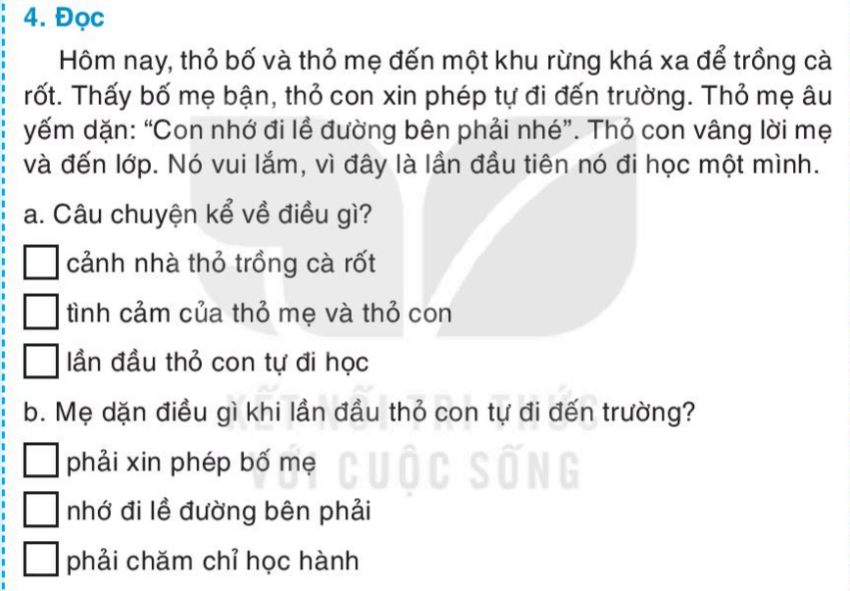
x
x

Slide 67

Củng cố

Slide 68





Tạm biệt và
hẹn gặp lại!

